Slide 1
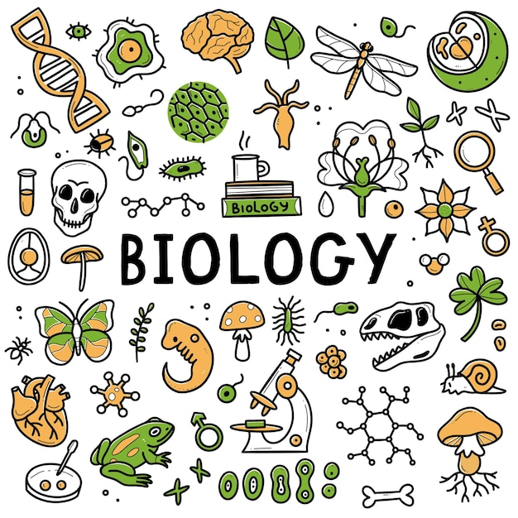
Biologi B

Slide 2
Kernestof
Cellebiologi: liv og livets opståen, opbygning af pro- og eucaryote celler – virus: opbygning og formering
Makromolekyler: opbygning og biologisk funktion af nucleinsyrer, carbohydrater, lipider og proteiner, herunder enzymer
Biokemiske processer: fotosyntese, respiration og gæring
Genetik og molekylærbiologi: nedarvningsprincipper, replikation, proteinsyntese, mutation, celledelinger og genteknologi
Evolutionsbiologi: biologisk variation og naturlig selektion, herunder udvikling af resistens
Fysiologi: oversigt over kroppens organsystemer, åndedrætssystem, blodkredsløb, nervesystem og andre udvalgte organsystemer
Økologi: samspil mellem arter og mellem arter og deres omgivende miljø, energistrømme, stofkredsløb og biodiversitet.

Slide 3
Hvad er liv?
Besvar spørgsmålene og upload jeres svar under elevfeedback.
Hvad er liv?
Kom først med dit eget bud på, hvad du forstår ved liv. Vent med at undersøge begrebet, og brug udelukkende din egen baggrundsviden og forståelse fra tidligere biologiundervisning. (Jeg søger ikke et bestemt svar:))
Undersøg nu, hvordan liv defineres, og skriv en definition ud fra den viden, du finder.
Passer din egen forståelse af liv sammen med det, du har fundet ud af? Hvordan/hvordan ikke?
Hvad er biologi?
Hvad synes du, er det mest interessante inden for biologifaget?

Slide 4
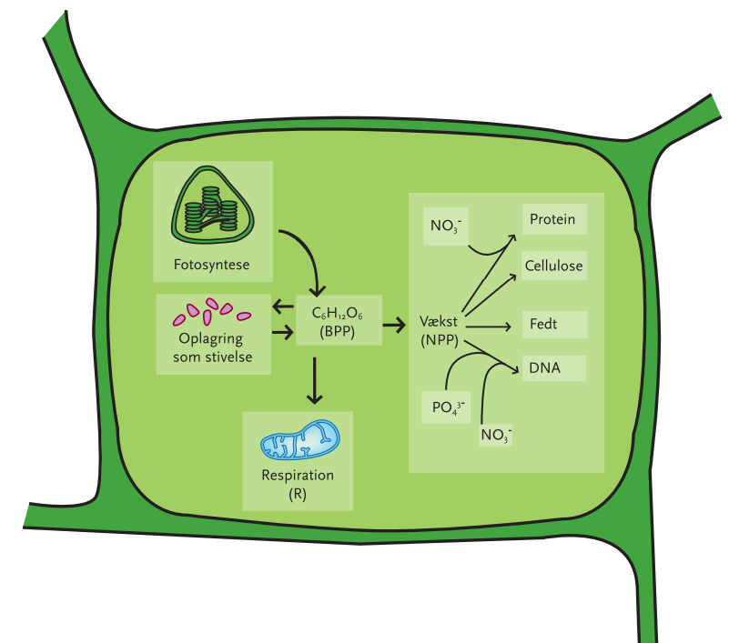
Figur 170 fra biologi til tiden.

Slide 5
Hvad forstår I ved et økosystem
Gå sammen 3 og 3
Tal om hvad I forstår ved et økosystem
Tegn og beskriv derefter et økosystemer på et notespapir.

Slide 6
How wolves change rivers
https://www.youtube.com/watch?v=ysa5OBhXz-Q

